Slide 1
Муниципальное бюджетное дошкольное образовательное учреждение
детский сад «Олененок»
Занятие по физической культуре для детей подготовительной к школе группы
«Летает не летает»
Подготовила:
Инструктор по физической культуре
Быкова Э.В.

Slide 2
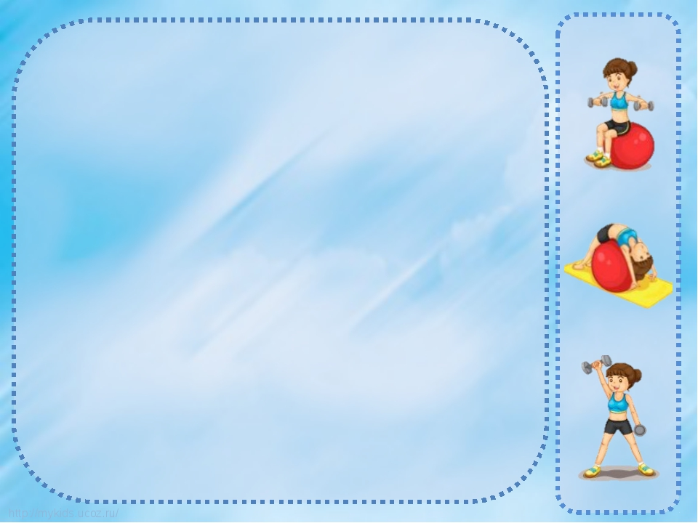
Задача
упражнять в ходьбе и беге «змейкой» между предметами;
повторить ведение мяча с продвижением вперед;
упражнять в лазаньи под дугу, в равновесии.

Slide 3
I часть
ходьба и бег в колонне по одному между кубиками (6—8 шт.), поставленными в две линии по двум сторонам зала;
бег врассыпную;
ходьбу и бег повторить в чередовании

Slide 4
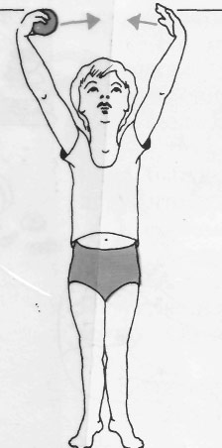
Общеразвивающие упражнения с кубиком
1. И. п. — стойка ноги на ширине плеч, кубик в правой руке внизу. 1 —руки через стороны вверх, переложить кубик в левую руку; 2 — исходное положение (6-8 раз).

Slide 5
Общеразвивающие упражнения с кубиком
2. И. п. — стойка ноги на ширине плеч, кубик в обеих руках внизу. 1 —кубик вверх; 2 — наклон вперед, поставить кубик на пол; 3 — выпрямиться; 4 — наклониться, взять кубик, вернуться в исходное положение (6 раз).

Slide 6
Общеразвивающие упражнения с кубиком
3. И. п. — стойка на коленях, кубик в правой руке. 1 — поворот вправо, кубик поставить у носков ног; 2 — выпрямиться, руки на пояс; 3 —повернуться, взять кубик; 4 — вернуться в исходное положение (6 раз).

Slide 7
Общеразвивающие упражнения с кубиком
4. И. п. — сидя на полу, руки в упоре сзади, кубик зажат между стопами ног. I -2 — стараясь не уронить кубик, поднять прямые ноги вперед вверх; 3-4 — исходное положение (5-6 раз).

Slide 8
Общеразвивающие упражнения с кубиком
5. И. п. — основная стойка руки вдоль туловища, кубик на полу перед ногами. Прыжки вокруг кубика на правой и левой ноге попеременно, в чередовании с небольшой паузой между сериями прыжков.

Slide 9
Основные виды движений
1. Ведение мяча в прямом направлении (баскетбольный вариант) и между предметами (5—6 шт.)

Slide 10
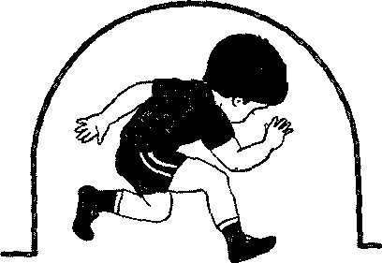
Основные виды движений
2. Лазанье под дугу. Задание — подойти к дуге, присесть, сгруппироваться в «комочек» и пройти под дугой, не касаясь ее верхнего края

Slide 11
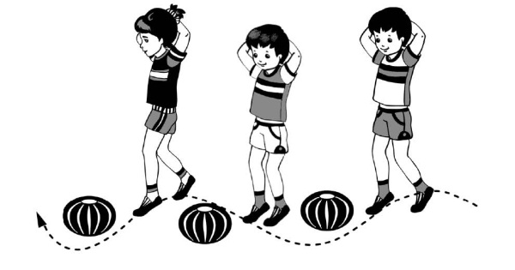
Основные виды движений
3. Равновесие. Ходьба на носках, руки за головой между набивными мячами, положенными в одну линию (6—8 шт.)

Slide 12
Подвижная игра
«Летает не летает»
Дети стоят по кругу, в центре воспитатель. Он называет одушевленные и неодушевленные предметы, которые летают и не летают.
Например, взрослый говорит: «Самолет летает, стул летает, воробей летает» и т.д. Дети должны поднять руки вверх, если назван летающий предмет.

Slide 13
